Slide 1
移动平台
2016/04/18
华工

Slide 2
目录
1. appmonitor 管理台
2.appserver 实际调用的 interface.do
3.app-log 日志实时分析
4.app-stats 统计分析
5.appstore 版本控制

Slide 3
1. appmonitor
接口管理与调试
1.1 接口配置
100个系统——一个虚拟的系统
1.2 内部接口联调
1.3 外部接口联调
接口协议
1.4 接口访问记录

Slide 4

1.0 基础协议
A.文档\10APP移动平台\04详细（代码）设计\移动平台基础协议.xlsx
接口环境变量

Slide 5
app
明文
密文
appserver
明文
明文
services

Slide 6
1.1 接口配置
A.文档\10APP移动平台\04详细（代码）设计\移动平台业务接口- 接入方法.xlsx

Slide 7
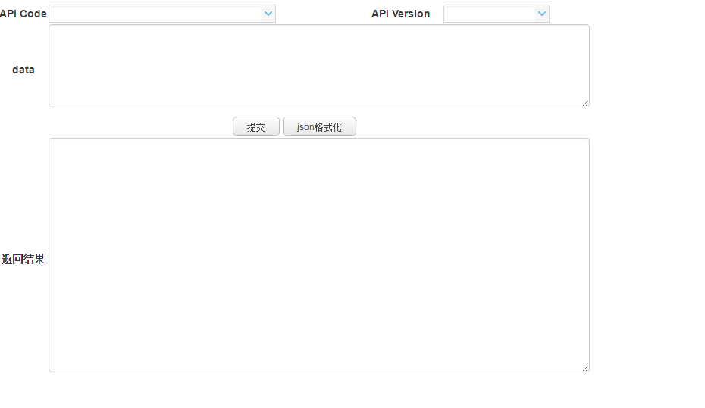
1.2 内部接口联调

Slide 8
1.3 外部接口联调
模拟APP客户端的调试
A.文档\10APP移动平台\04详细（代码）设计\移动平台基础协议.xlsx
接口流程：

Slide 9
1.4 接口访问记录
请求数据
返回数据
异常信息
时间线

Slide 10
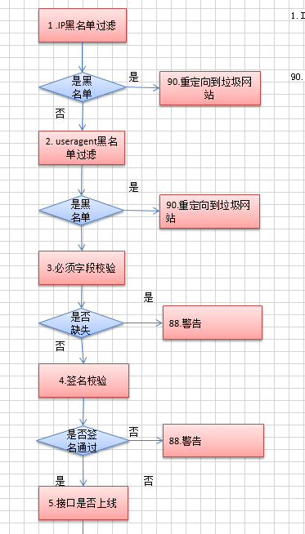
2.appserver

Slide 11
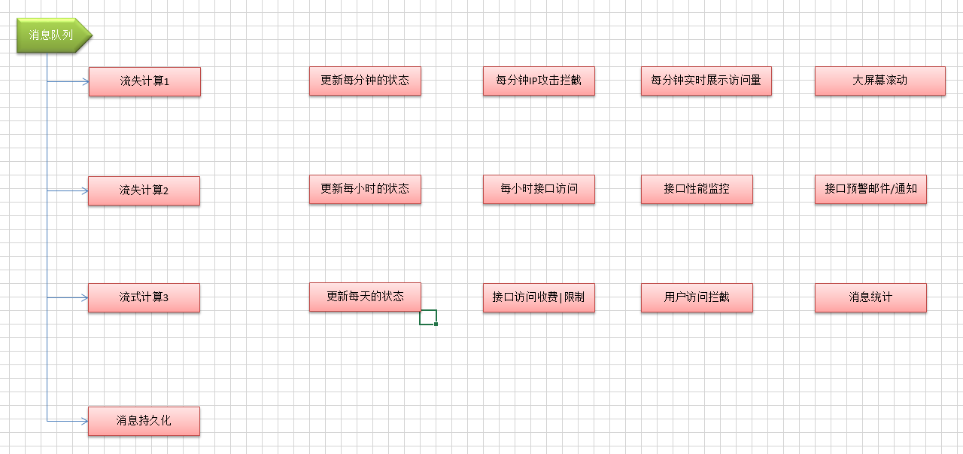
3.app-log
基于消息队列的实时分析

Slide 12
4.app-stats
基于持久化的统计分析
邮件发送
统计报表生成

Slide 13
5.appstore 版本控制
1.app一览
2.灰度区域维护
3.app版本维护
4.版本自动更新与扫码下载

